Slide 1
第七讲 信息产品质量控制

Slide 2
软件质量
定义
  明确表示是否符合功能和性能要求，明确地记载开发标准和所有专业开发软件的期望的隐性特点
质量控制
  是审查产品相关的各个方面质量的过程

Slide 3
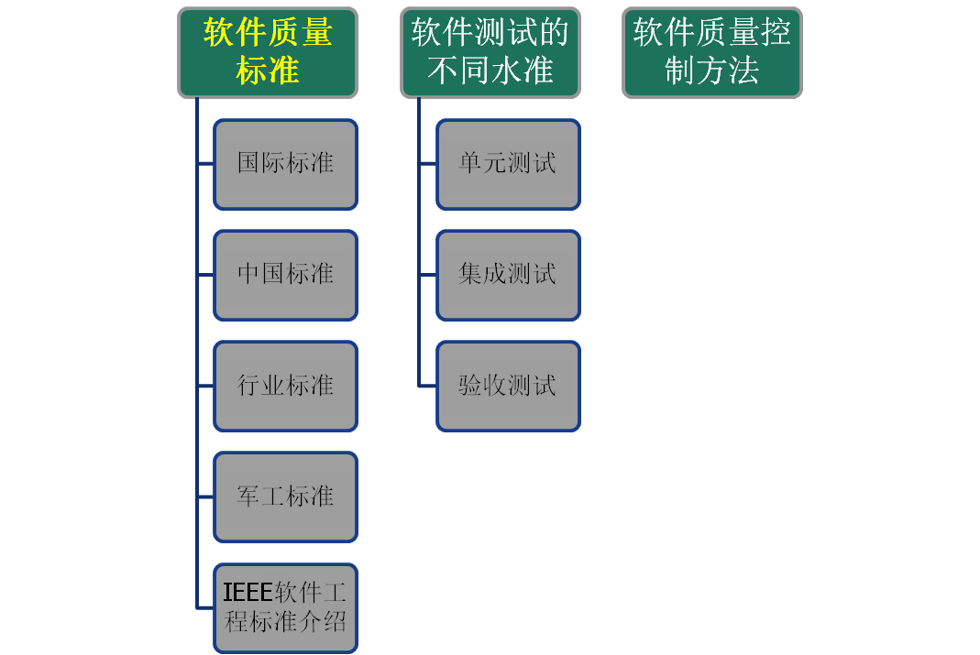

Slide 4
软件质量标准
经过数十年的发展，软件行业形成的标准分工细，体系繁多。本节主要从标准的层次来说明软件质量标准的情况。
根据软件工程标准制定机构和标准适用的范围，将软件质量标准分为5个级别，即国际标准、国家标准、行业标准、企业标准和项目规范。
很多标准的原始状态可能是项目标准或企业标准，但随着行业发展与推进，它的权威性可能促使它发展成为行业、国家或国际标准，因此这里所说的层次具有一定的相对性。

Slide 5

软件质量标准—国际标准
由国际机构指定和公布供各国参考的标准称为国际标准。国际标准化组织（International Standards Organization，ISO）具有广泛的代表性和权威性，它所公布的标准也具有国际影响力。
20世纪60年代初，国际标准化组织建立了“计算机与信息处理技术委员会”，专门负责与计算机有关的标准工作。
  它所公布的标准带有ISO字样，如ISO10012:1995质量手册编写指南。
Notes:
历程
1987 年 版本 ISO 9000:1987
1994 年 版本 ISO 9000:1994
2000 年 版本 ISO 9000:2000
ISO9001：2008 标准的变化不大

Slide 6

软件质量标准—国家标准
由政府或国家级的机构制定或批准，适用于本国范围的标准，称为国家标准。如：
  GB（GuoBiao）
    中华人民共和国国家技术监督局是中国的最高标准化机构，它所公布实施的标准简称为“国标”。
  ANSI（American National Standards Institute）
    美国国家标准协会。是美国一些民间标准化组织的领导机构，具有一定的权威性。
  FIPS（Federal Information Processing Standards）
    美国商务部国家标准局联邦信息处理标准。它所公布的标准均冠有FIPS字样。如，1987年发表的FIPS PUB 132—87 Guideline for validation and verification plan of computer software（软件确认与验证计划指南）。
  BS（British Standard）
    英国国家标准。
  DIN（Deutsches Institut for Normung）
    德国标准协会。
  JIS（Japanese Industrial Standard）
    日本工业标准行业标准。

Slide 7

软件质量标准—行业标准
行业标准是由一些行业机构、学术团体或国防机构制定，并适用于某个业务领域的标准。
IEEE软件工程标准
      为满足软件工程化的迫切需求，1976年，美国电气和电子工程师会（IEEE）标准化部成立了一个软件工程组，负责起草软件工程标准
另外，我国的一些部门（如信息产业部）也开展了软件标准化工作，制定和公布了一些适合本部门工作需要的规范。
这些规范的制定参考了国际标准和国家标准。这些标准的制定对各自行业的软件工程起到了强有力的推动作用。

Slide 8
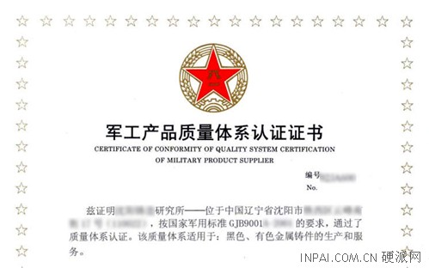
软件质量标准—军工标准
中华人民共和国国家军用标准（GJB）。是由我国国防科学技术工业委员会批准，适合国防部门和军队使用的标准。
  例如，1988年发布实施的GJB473-88军用软件开发规范。美电气和电子工程师学会（Institute Of Electrical and Electronics Engineers，IEEE），该学会成立了软件标准技术委员会（SESS），开展软件标准化活动。
美国国防部标准（Department of Defense-Standards，DOD-STD）。美国军用标准（Military-Standards，MIL-S）。

Slide 9

软件质量标准—IEEE标准
IEEE 730:2001 结构与内容：
目的
参考文档
管理
文档
标准、实践、约定和度量
软件评审
IEEE软件工程标准：
顾客标准
流程标准
产品标准
资源与技术标准

Slide 10
软件质量标准—IEEE标准
IEEE/EIA Std 12207——软件生命周期过程
主要过程（Primary Process）
  包括5个过程，这些过程供各主要当事方（如需方、供方、开发者、运行者和维护者）在参与或完成软件产品开发、运行或维护时使用，它们是：
    获取过程：需方获取系统，软件产品或软件服务的活动。
    供应过程：供方向需方提供系统、软件产品或软件服务的活动。
    开发过程：开发者定义并开发软件产品的活动。
    运行过程：运行者在规定的环境中为其用户提供计算机系统服务的活动。
    维护过程：软件产品后期维护更新。

Slide 11
软件质量标准—IEEE标准
IEEE/EIA Std 12207——软件生命周期过程
支持过程（Supporting Process）
  包括8个过程，其每个过程均有明确的目的支持其它过程，帮助软件项目获得成功及良好的产品质量。它们是：
    文档编制过程：记录生存期过程中产生信息所需的活动。
    配置管理过程：实施配置管理活动。
    质量保证过程：为确保软件产品和软件过程符合规定的需求并能坚持既定计划所需的活动。联合评审、审核、验证与确认可作为质量保证技术使用。
    验证过程：为验证最终产品满足预期使用要求的活动。
    确认过程：为确保最终产品满足预期使用要求的活动。
    联合评审过程：评审方与被评审方共同对某一活动的状态和产品进行评审的活动。
    审核过程：审核项目是否按要求、计划、合同完成的活动。
    问题解决过程：分析和解决在开发、运行、维护或其他过程中出现的问题（不论其性质和来源如何）的活动。

Slide 12
软件质量标准—IEEE标准
软件生命周期过程示意图
获取过程
供应过程
主要过程
开发过程
运行过程
维护过程
文档编制过程
配置管理过程
软件生存期过程
支持过程
质量保证过程
验证过程
确认过程
联合评审过程
审核过程
问题解决过程
管理过程
组织过程
基础设施过程
改进过程
培训过程

Slide 13
软件质量标准—IEEE标准
IEEE Std 1012——验证与确认
验证
  验证是用来评价某一系统或某一组件的过程，来判断给定阶段的产品是否满足该阶段开始时施加的条件。即说明验证活动在一定的程度上是一种普通的测试活动，要求验证每个开发阶段是否符合先前阶段定义的需求。
  经过合理组织的项目应该包含验证和确认计划（Verification and Validation Plan，VVP）。
  在IEEE 1012-1987，《IEEE软件验证和确认标准》（IEEE Standard for Software Verification and Validation）和IEEE 1059-1993，，《IEEE软件验证和确认指南》（IEEE Software Guide for Verification and Validation Plan）中，IEEE为建立一个VVP提供了优秀的指导。
确认
  确认是开发过程中间或结束时对某一系统或某一组件进行评价的过程，以确认它是否满足规定的需求。
  需要确认已经实现的组件实际上按照规格说明书进行的工作。通常，用测试来完成这项任务，确认计划是必须的。

Slide 14
软件质量标准—IEEE标准
IEEE Std 1028——评审
类 别 | 目的 | 参与人 | 备注
管 理 评 审 | 监控进展是否与需求相符，判定计划和进度表的状态及需求；在系统中分配或评价为达到目的相符所采用的管理途径的有效性；它们有对本系统负有直接责任的管理人员实行 | 决策制定者、评审领导人、记录员、管理人员、其他小组成员（可选）、技术人员、客户或用户代表（可选）
技 术 评 审 | 评价软件产品，由认定的小组人员决定对预期使用的适宜性，并标识规格说明和标准的偏差。 | 决策制定者、评审领导人、记录员、管理人员、其他小组成员（可选）、技术人员、客户或用户代表（可选）
审 查 | 查出并标识软件产品的反常，验证软件产品是否满足规格说明，是否满足指定的指令属性，是否与用到的规章、标准、指南、计划和规程相符，标识与标准和规格说明的偏差，收集软件工程数据。用收集到的软件工程数据改善审查过程本身，以及相应的支持文档 | 审查领导人、记录员、读者、作者、审查员 | 评审的所有参与者都是审查员，管理地位比审查小组所有成员都高的人不应参与
走 查 | 找出反常、改善产品、考虑替换物的实现、评价与标准和规格说明的相符性 | 走查领导人、记录员、作者、小组成员
审 计 | 就用到的规章、标准、指南、计划和规程对软件产品和过程独立地提供评价 | 审查领导人、记录员、作者、项目发起人、审计组织 | 审计员应将观察到的不相符处和相符处记入档案

Slide 15
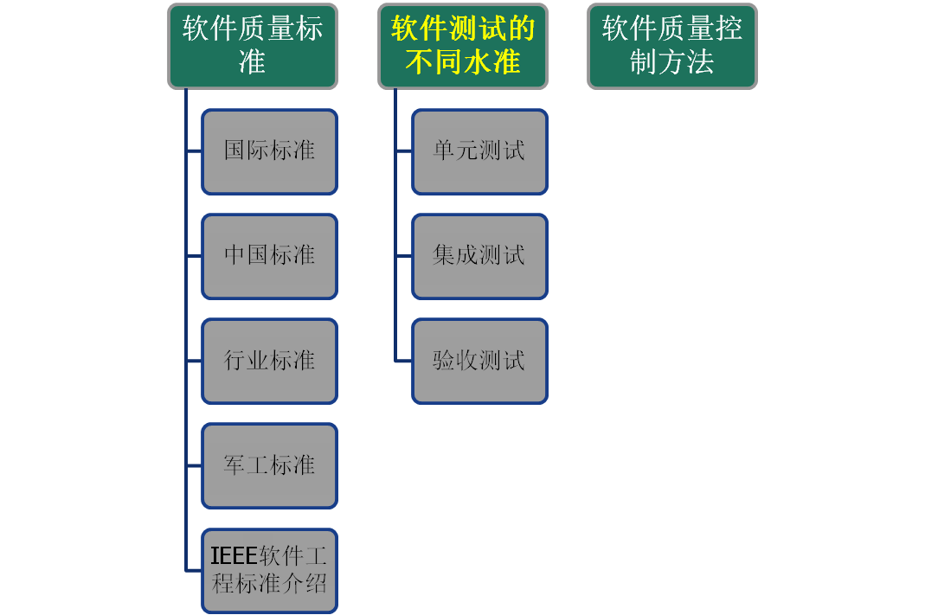
目录

Slide 16
软件测试的概念
软件测试是在软件投入运行前对软件需求分析、软件设计规格说明和软件编码进行查错和纠错。查错的活动称为测试，纠错的活动称为调试。
测试又分为静态测试和动态测试。
  静态测试，又称评审，是对软件进行的一种分析和检查活动。静态测试不需要执行程序，因而在代码产生之前便可对各种文档进行测试。
  动态测试是通过运行软件来检验其动态行为和运行结果的正确性。动态测试是在编码之后进行。

Slide 17
软件测试的目标
测试是为了发现程序中的错误而执行程序的过程
一个好的测试用例在于能发现至今未发现的错误
一次成功的测试是发现了至今未发现的错误的测试
E.W.Dijkstra则认为：“测试能证明错误的存在，但不能证明错误不存在”。

Slide 18
软件测试目的
基于不同的立场，存在着两种完全不同的测试目的。
从用户的角度出发，普遍希望通过软件测试暴露软件中隐藏的错误和缺陷，以考虑是否可接受该产品。
从软件开发者的角度出发，则希望测试成为表明软件产品中不存在错误的过程，验证该软件已正确地实现了用户的要求，确立人们对软件质量的信心。

Slide 19
测试的特点
软件件测试的开销大
按照Boehm的统计，软件测试的开销大约占总成本的30%-50%。
  例：APPOLLO登月计划，80%的经费用于软件测试。
Exchange2000和 Windows2000开发人员结构
 | Exchange2000 | Windows2000
项目经理 | 25人 | 约250人
开发人员 | 140人 | 约1700人
测试人员 | 350人 | 约3200人

Slide 20
测试的特点
不能进行“穷举”测试
  只有将所有可能的情况都测试到，才有可能检查出所有的错误。但这是不可能的。比如：
  例：程序P有两个整型输入量 X、Y，输出量为Z，在32位机上运行。所有的测试数据组（Xi，Yi）的数目为：
  1毫秒执行1次，共需5亿年。
32
32
64
2
2
=
2
软件测试难度大
  既然不能进行 “穷举”测试，又要查出尽可能多的错误，软件测试工作的难度大。只有选择 — “高效的测试用例”

Slide 21
软件测试的基本原则
1） 测试应“尽早地和不断地进行”。
  测试计划可以在需求分析完成后就开始进行。详细的测试用例定义可以在各种设计结果确定后开始进行。
  测试计划应包括：测试的目的、所测软件的功能、输入和输出、测试方法、测试用例、测试进度、资源要求、测试资料、测试工具等。
2） 尽量不由程序设计者测试自己的程序。

Slide 22
软件测试的基本原则
3） 应保证测试用例的完整性和有效性。
  完整的测试用例应由输入数据和相应的预期结果组成。
  既有合理输入数据，也有不合理的输入数据。
4） 注意错误的群集现象和应用Pareto原则 ：
  经验表明，测试后程序中残存的错误数目与该程序中已发现的错误数目或检错率成正比。因而应当对错误群集的程序段进行更多的测试
  Pareto原则表明80%的错误来源于20%的程序模块
5） 长期保存测试计划、测试用例、出错统计和最终分析报告，能为后期的维护提供方便。

Slide 23
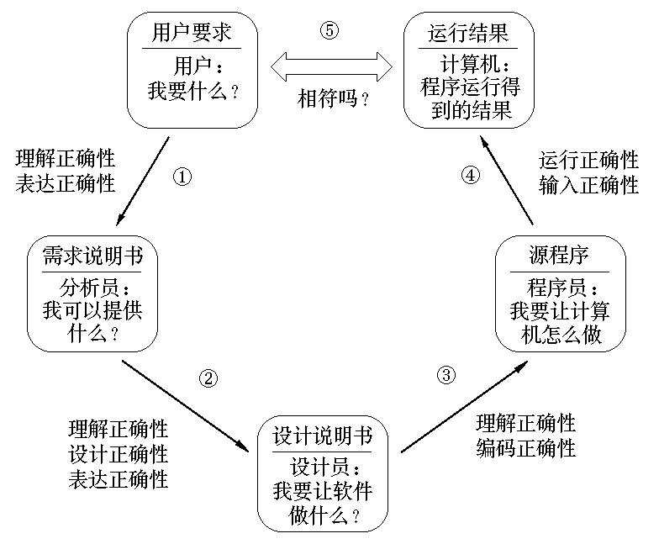
测 试 流 程

Slide 24
软件测试基本步骤
集成测试、组装测试、联合测试；
重点在于测试模块之间的接口；
模块测试
子系统测试
目的：保证每个模块作为一个单元能够正确运行，又称为单元测试
系统测试
有用户参加的系统测试；
验证是否满足用户的需要。
将经过测试的子系统装配成一个完整的系统来测试；
发现设计和编码的错误，验证系统是否满足需求说明所定义的功能及其动态特性；
也称为集成测试。
验收测试
平行运行
同时运行新旧两个系统，并且对处理的结果进行比较，以确定新系统是否满足相关性能指标。

Slide 25
软件测试—单元测试
单元测试（unit testing），是指对软件中的最小可测试单元进行检查和验证。
对于单元测试中单元的含义，一般来说，要根据实际情况去判定其具体含义
  C语言中单元指一个函数
  Java里单元指一个类
  图形化的软件中可以指一个窗口或一个菜单等
单元测试工具
C/C++
  CppUnit
  C++Test
  Visual Unit
  gtest
Java
  Junit
  JUnit-addons
  Spring 测试框架
  DJUnit
  EasyMock
为什么要使用单元测试
我们编写代码时，代码通过编译，只是说明了它的语法正确；我们却无法保证它的语义也一定正确，但单元测试会为代码语义正确做保证。
单元测试优点
它是一种验证行为
它是一种设计行为
它是一种编写文档的行为
它具有回归性

Slide 26
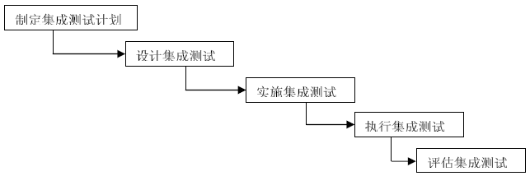
软件测试—集成测试
集成测试
集成测试，也叫组装测试或联合测试。在单元测试的基础上，将所有模块按照设计要求（如根据结构图〕组装成为子系统或系统，进行集成测试。
集成测试的目标是确保各单元组合在一起后能够按既定意图协作运行，并确保增量的行为正确
集成测试的必要性还在于一些模块虽然能够单独地工作，但并不能保证连接起来也能正常工作
集成测试的意义还在于它能间接地验证概要设计是否具有可行性

Slide 27
软件测试—集成测试
集成测试方法
集成测试应该考虑以下问题：
1、在把各个模块连接起来的时候，穿越模块接口的数据是否会丢失
2、各个子功能组合起来，能否达到预期要求的父功能
3、一个模块的功能是否会对另一个模块的功能产生不利的影响
4、全局数据结构是否有问题
5、单个模块的误差积累起来，是否会放大，从而达到集成测试可接受的程度
完成标准
怎样判定集成测试过程完成了，可按以下几个方面检查：
1、成功地执行了测试计划中规定的所有集成测试
2、修正了所发现的错误
3、测试结果通过了专门小组的评审

Slide 28
软件测试—验收测试
验收测试
系统开发生命周期方法论的一个阶段，这时相关的用户和／或独立测试人员根据测试计划和结果对系统进行测试和接收。
它让系统用户决定是否接收系统
它是一项确定产品是否能够满足合同或用户所规定需求的测试
验收测试相关标准
验收测试标准
配置复审
α β测试
验收测试过程
1. 软件需求分析
2. 编制《验收测试计划》和《项目验收准则》
3. 测试设计和测试用例设计
4. 测试环境搭建
5. 测试实施：测试并记录测试结果。
6. 测试结果分析
7. 测试报告
验收测试的常用策略
实施验收测试的常用策略有三种，它们分别是：
正式验收
非正式验收或 Alpha 测试
Beta 测试

Slide 29
α测试
在软件交付使用之后，用户将如何实际使用程序，对于开发者来说是无法预测的。
α测试是由一个用户在开发环境下进行的测试，也可以是公司内部的用户在模拟实际操作环境下进行的测试。
α测试的目的是评价软件产品的功能、局域化、可使用性、可靠性、性能和支持，尤其注重产品的界面和特色。
α测试可以从软件产品编码结束之时开始，或在模块（子系统）测试完成之后开始，也可以在确认测试过程中产品达到一定的稳定和可靠程度之后再开始。

Slide 30
β测试
β测试是由软件的多个用户在实际使用环境下进行的测试。这些用户返回有关错误信息给开发者。
测试时，开发者通常不在测试现场。因而，β测试是在开发者无法控制的环境下进行的软件现场应用。
在β测试中，由用户记下遇到的所有问题，包括真实的以及主观认定的，定期向开发者报告。
β测试主要衡量产品的功能、局域化、可使用性、可靠性、性能和支持。着重于产品的支持性，包括文档、客户培训和支持产品生产能力。
只有当α测试达到一定的可靠程度时，才能开始β测试。它处在整个测试的最后阶段。同时，产品的所有手册文本也应该在此阶段完全定稿。

Slide 31
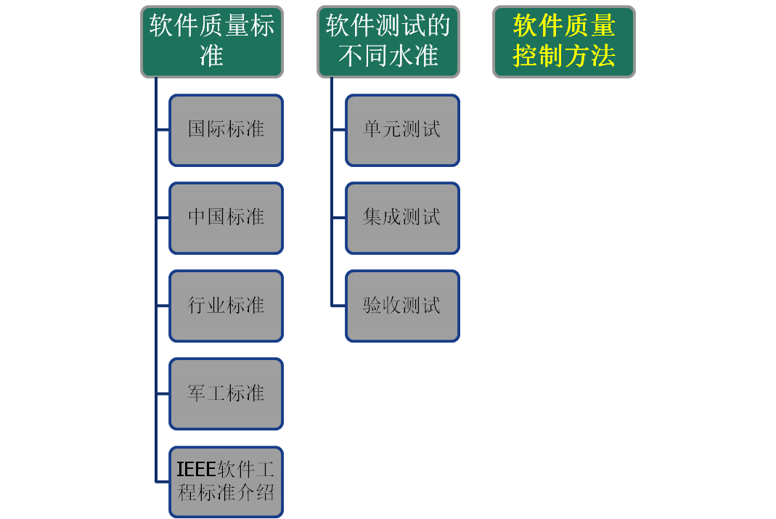
目录

Slide 32
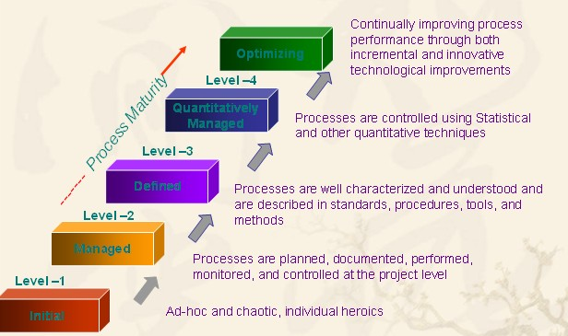
软件质量控制方法--CMM
CMM

Slide 33
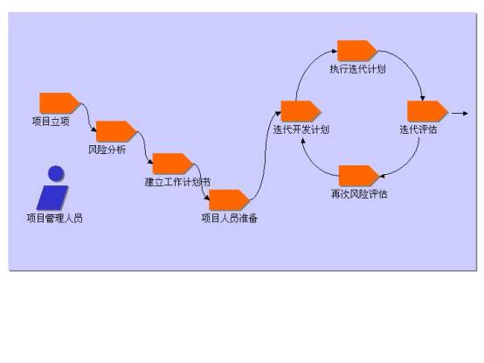
软件质量控制方法--RUP
RUP（Rational Unified Process，统一软件开发过程，统一软件过程)是一个面向对象且基于网络的程序开发方法论
软件开发六大经验
1、迭代式开发
2、管理需求
3、体系结构
4、可视化建模
5、验证软件质量
6、控制软件变更
RUP管理实施图

Slide 34
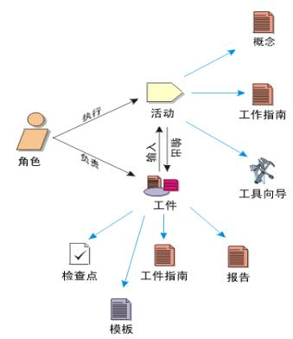
软件质量控制方法--RUP
RUP核心概念
RUP中定义了一些核心概念：
角色：描述某个人或者一个小组的行为与职责。RUP预先定义了很多角色。
活动：是一个有明确目的的独立工作单元。
工件：是活动生成、创建或修改的一段信息。
RUP核心概念

Slide 35
软件质量控制方法--RUP
RUP开发过程
软件生命周期被分解为四个顺序阶段：
1． 初始阶段
2． 细化阶段
3． 构造阶段
4． 交付阶段
RUP核心工作流
有9个核心工作流，分为6个核心过程工作流和3个核心支持工作流：
1． 商业建模
2． 需求
3． 分析和设计
4． 实现
5． 测试
6． 部署
7． 配置和变更管理
8． 项目管理
9． 环境
RUP十大要素
⒈ 开发前景
⒉ 达成计划
⒊ 标识和减小风险
⒋ 分配和跟踪任务
⒌ 检查商业理由
⒍ 设计组件构架
⒎ 对产品进行增量式的构建和测试
⒏ 验证和评价结果
⒐ 管理和控制变化
⒑ 提供用户支持

Slide 36
软件质量控制方法--RUP
总结
RUP具有很多长处：提高了团队生产力，在迭代的开发过程、需求管理、基于组件的体系结构、可视化软件建模、验证软件质量及控制软件变更等方面，针对所有关键的开发活动为每个开发成员提供了必要的准则、模板和工具指导，并确保全体成员共享相同的知识基础。它建立了简洁和清晰的过程结构，为开发过程提供较大的通用性。

